Slide 1

Проект
«Книга – лучший друг»
Выполнили: Маргейм Н.А.
Сухорукова Н.А.

Slide 2
Актуальность проекта:
В современном мире необходимо сохранить любовь к книге. Ведь книга-это помощник в приобретении знаний для малышей. Конечно, наличие компьютера в доме привлекает ребенка куда сильнее, чем полки с книгами. Вот и в своей группе мы обратили внимание, что дети тоже редко подходят к книжному уголку и берут книги в руки. Чем раньше об этом задуматься, тем лучше будет результат. Ведь именно чтение поможет в развитии ребенка. Именно чтение пополнит словарный запас ребенка, поможет правильно говорить и писать. Правильное развитие ребенка полностью зависит от того, какие книжки ему читались в детстве, как много уделялось времени чтению сказок, стихов, поговорок.

Slide 3
Сроки реализации: 1 неделя (с 18 по 22 октября)
Вид проекта: краткосрочный, познавательный, информационный, творческий.
Участники проекта: дети старшей группы, родители воспитанников, воспитатели.
Возраст проектной группы: 5-6 лет.
Цель проекта:
Воспитание любви и бережного отношения к книгам. Формирование интереса у детей к детской книге через творческую и познавательную деятельность.

Slide 4
Задачи проекта:
- Познакомить детей с историей создания книг и материалом, из которого их делают.
- Познакомить с творчеством детских писателей и поэтов; подвести к мотивационной оценке поступков и характеров героев книг.
- Закрепить знания о жанровых особенностях книг.
- Воспитание правильного отношения к книге, как к объекту получения знаний и удовольствия.
- Активизировать речь детей, обогащать и расширять их словарь
Предполагаемый результат:
1. Выставка творческих работ детей.
2. Пополнение библиотеки группы.
3. Дети научатся давать мотивационную оценку поступкам героев книг, понимать жанровые особенности книг.
4. Проявление потребности посещать библиотеку.
5. Уметь составлять рассказ о книге.
6. Узнают, из чего делают книгу.

Slide 5
Этапы работы над проектом:
1 Этап – подготовительный
2 Этап – основной, практическая деятельность
3 этап – заключительный

Slide 6
1 Этап – подготовительный:
- постановка проблемы, определение целей и задач;
-подбор материала для оформления выставок в книжном уголке: книг разной текстуры, направленности, портретов детских писателей и художников оформителей, иллюстрации к художественным произведениям;
- подготовка атрибутов для театрализованной деятельности и материала для художественно-творческой деятельности;
- чтение художественной литературы разной направленности детям в соответствии с возрастными особенностями; заучивание стихотворений;

Slide 7
2 Этап – основной, практическая деятельность
Беседы:
С показом презентации «Знакомство с художниками - иллюстраторами»
«Чему учат сказки?», «Герои сказок – какие они?»
С показом презентации «Путешествие в прошлое книги»
Рассматривание портретов детских писателей и беседа них
«Книга – тайна, книга – клад, книга – друг для всех ребят!»
2. Подвижные игры:
«Гори ясно», «Тень, тень, потетень», «Жмурки», «Ручеёк»
Дидактические игры: «О ком? О чем», «Дорисуй героя», «Угадай, чей предмет», «Из какой сказки герой?», «Угадай героя», «Исправь ошибку»
Чтение художественной литературы: В. Драгунского «Друг детства», «Иван-царевич и серый волк», «Подземные царства», Е. Творогова «Сказка о книгах»

Slide 8
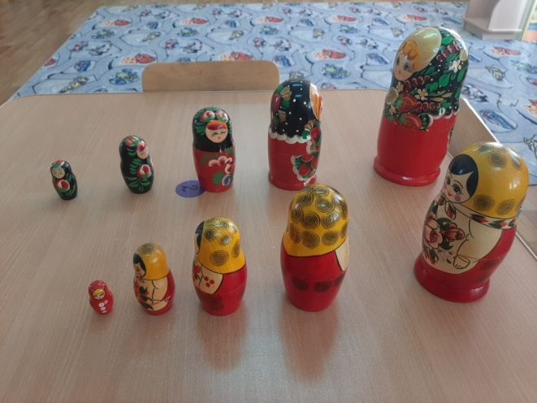
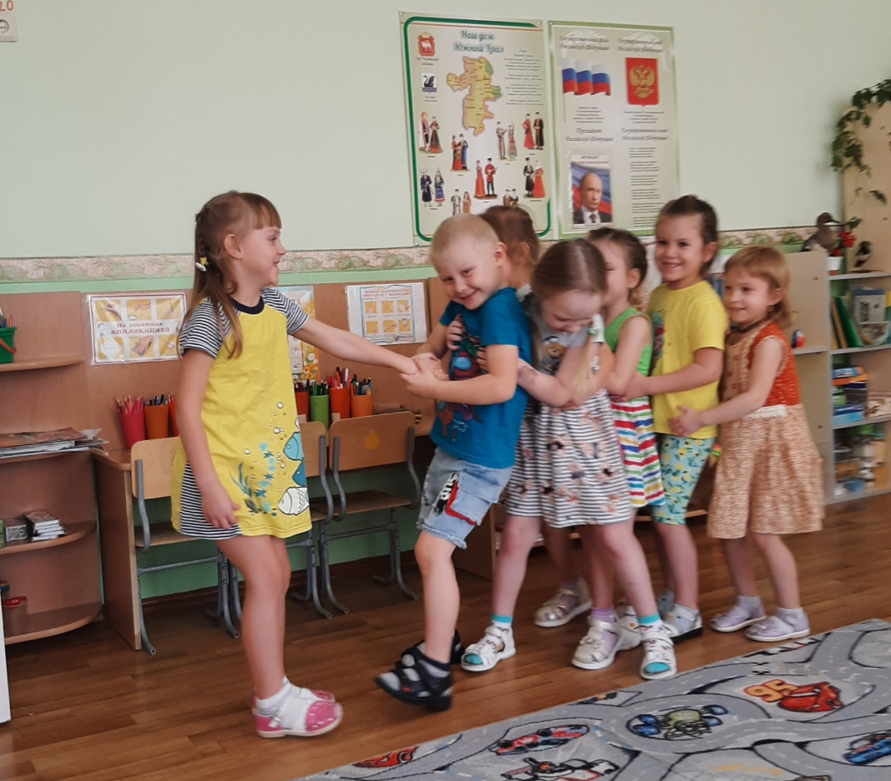
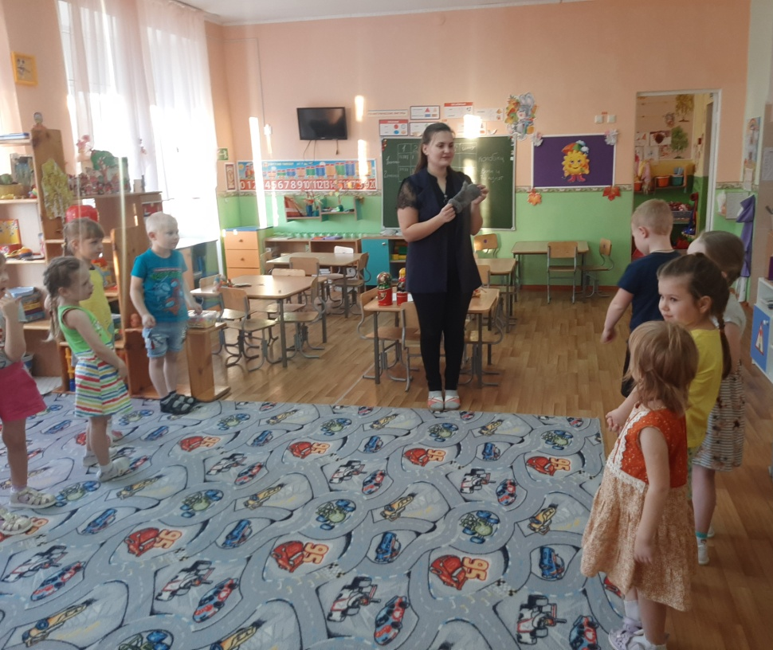
5.Литературная викторина
«По страницам любимых книг»

Slide 9
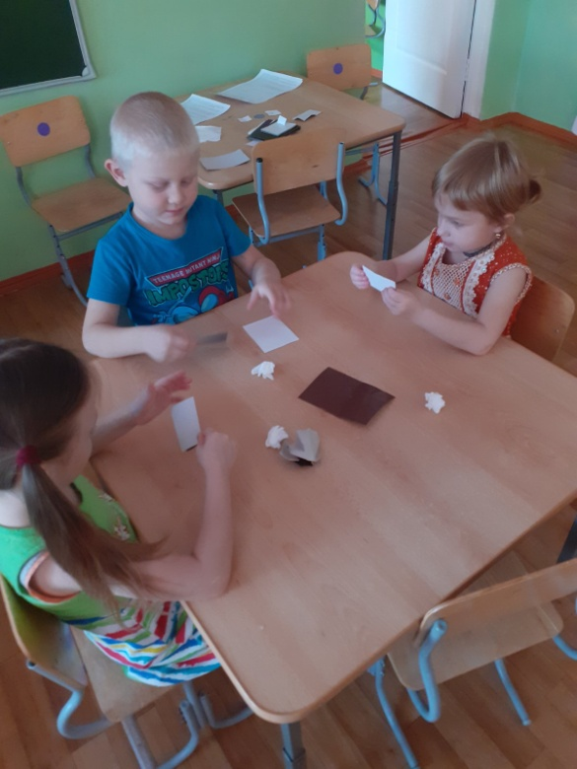
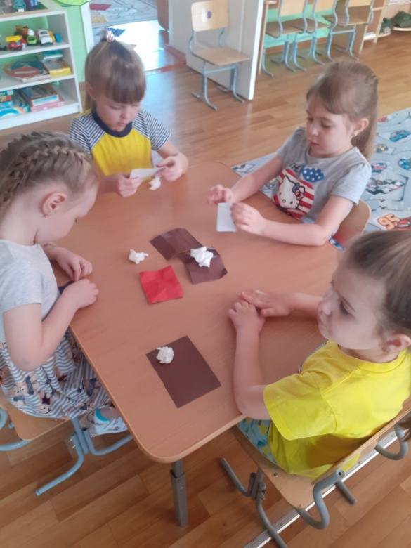
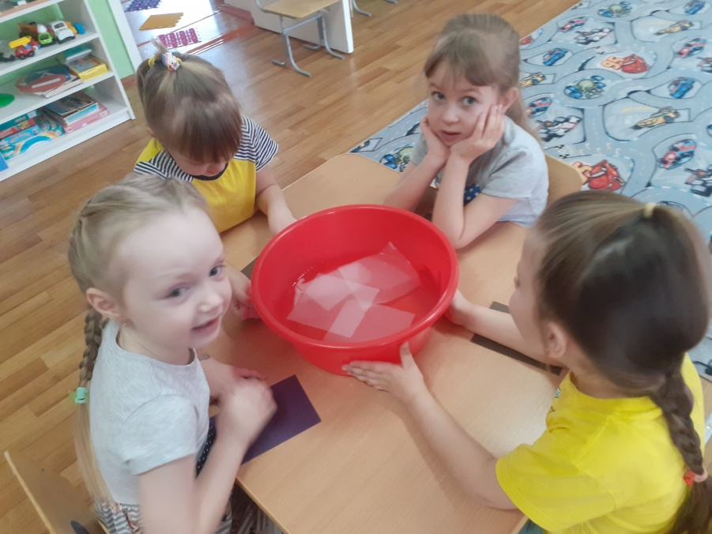
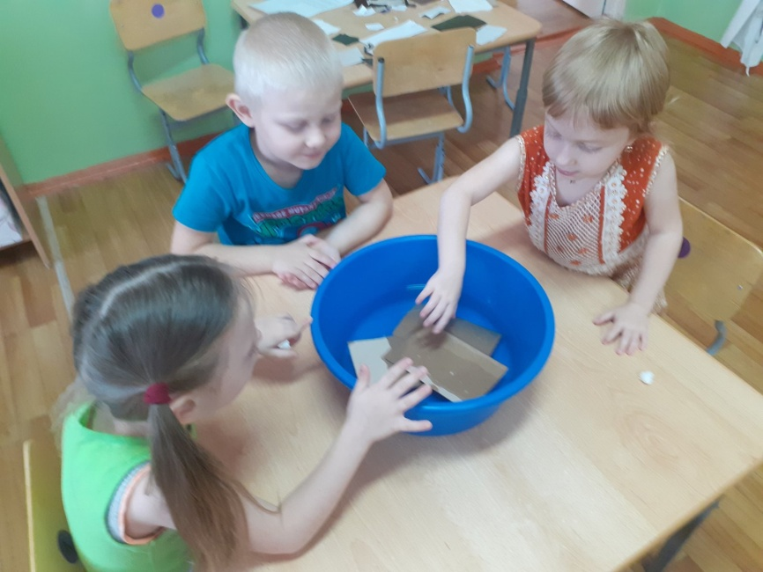
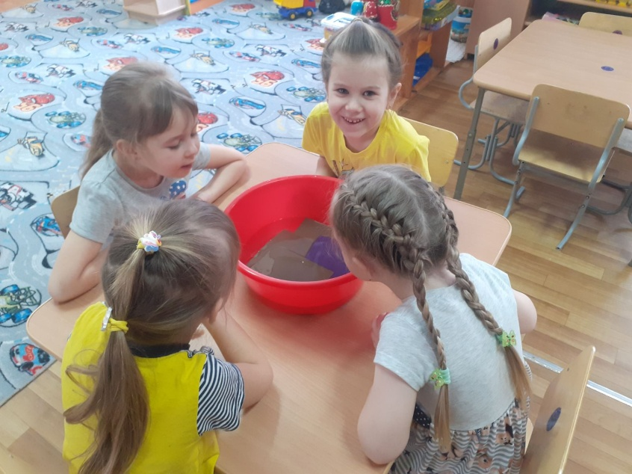
6.Опытно-экспериментальная деятельность
«Мир бумаги»

Slide 10
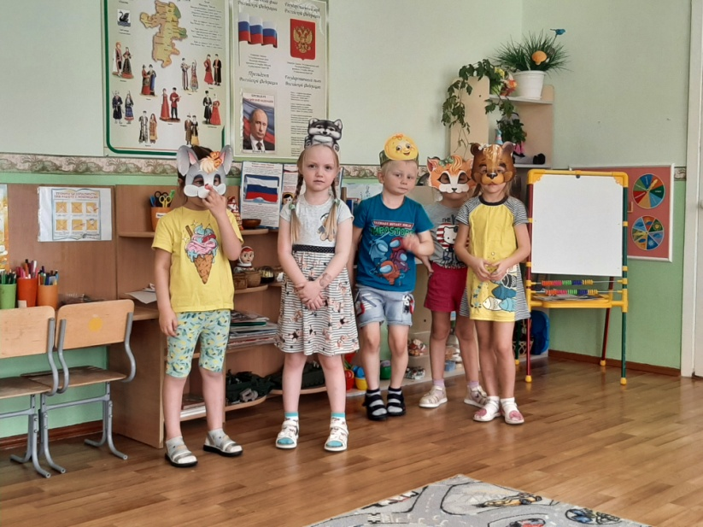
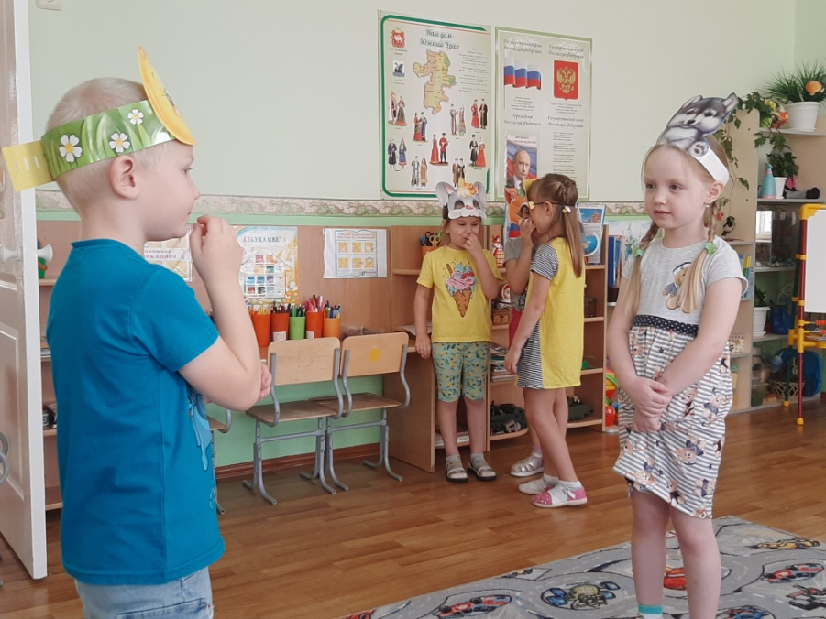
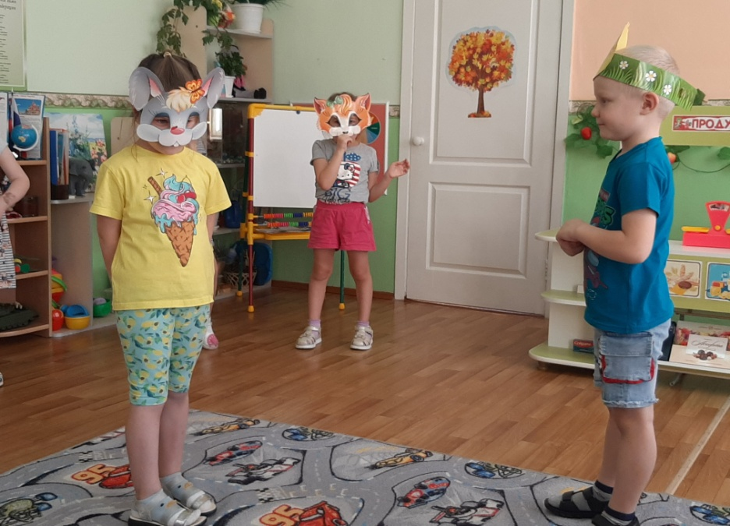
7. Театральная деятельность : разыгрывание мини-сценок по любимым сказкам

Slide 11
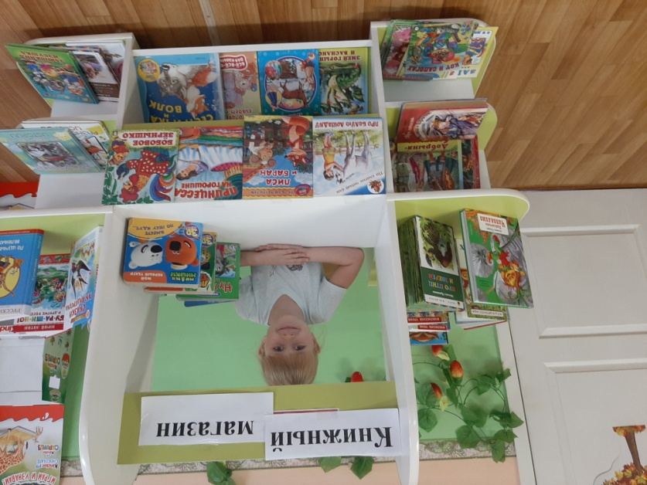
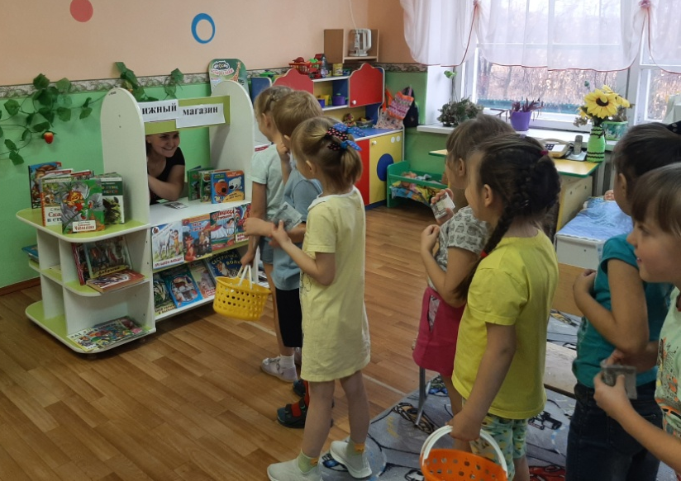
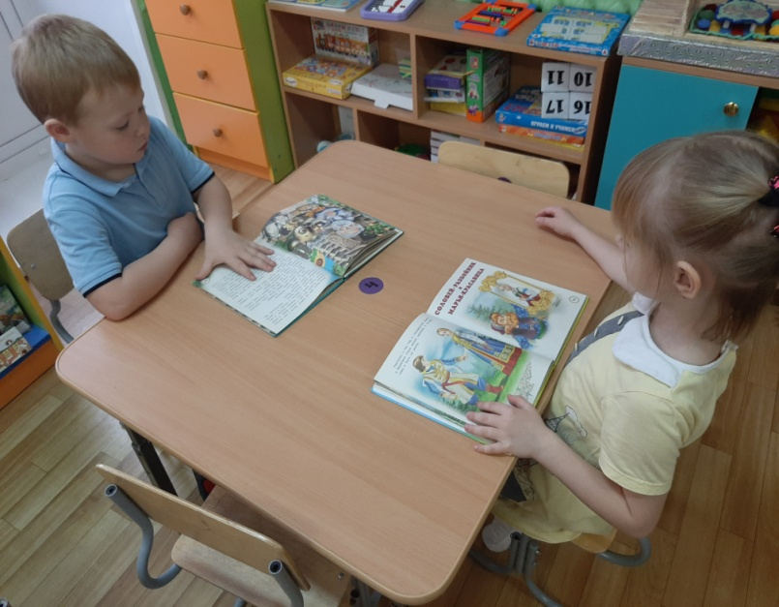
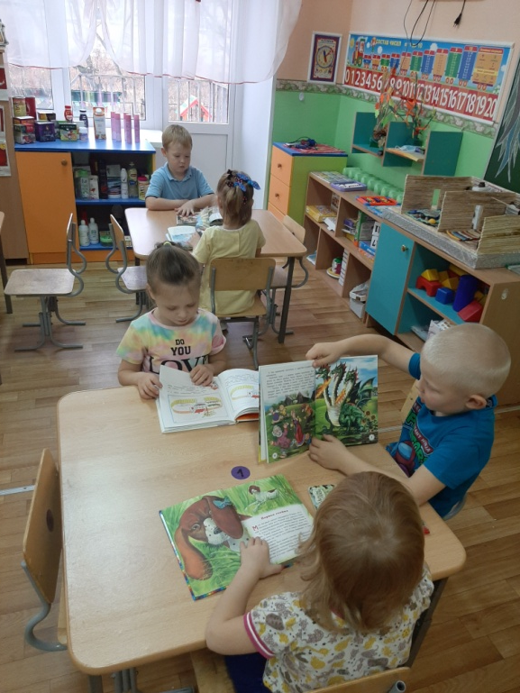
8. Сюжетно-ролевая игра:
«Книжный магазин», «В библиотеке»

Slide 12
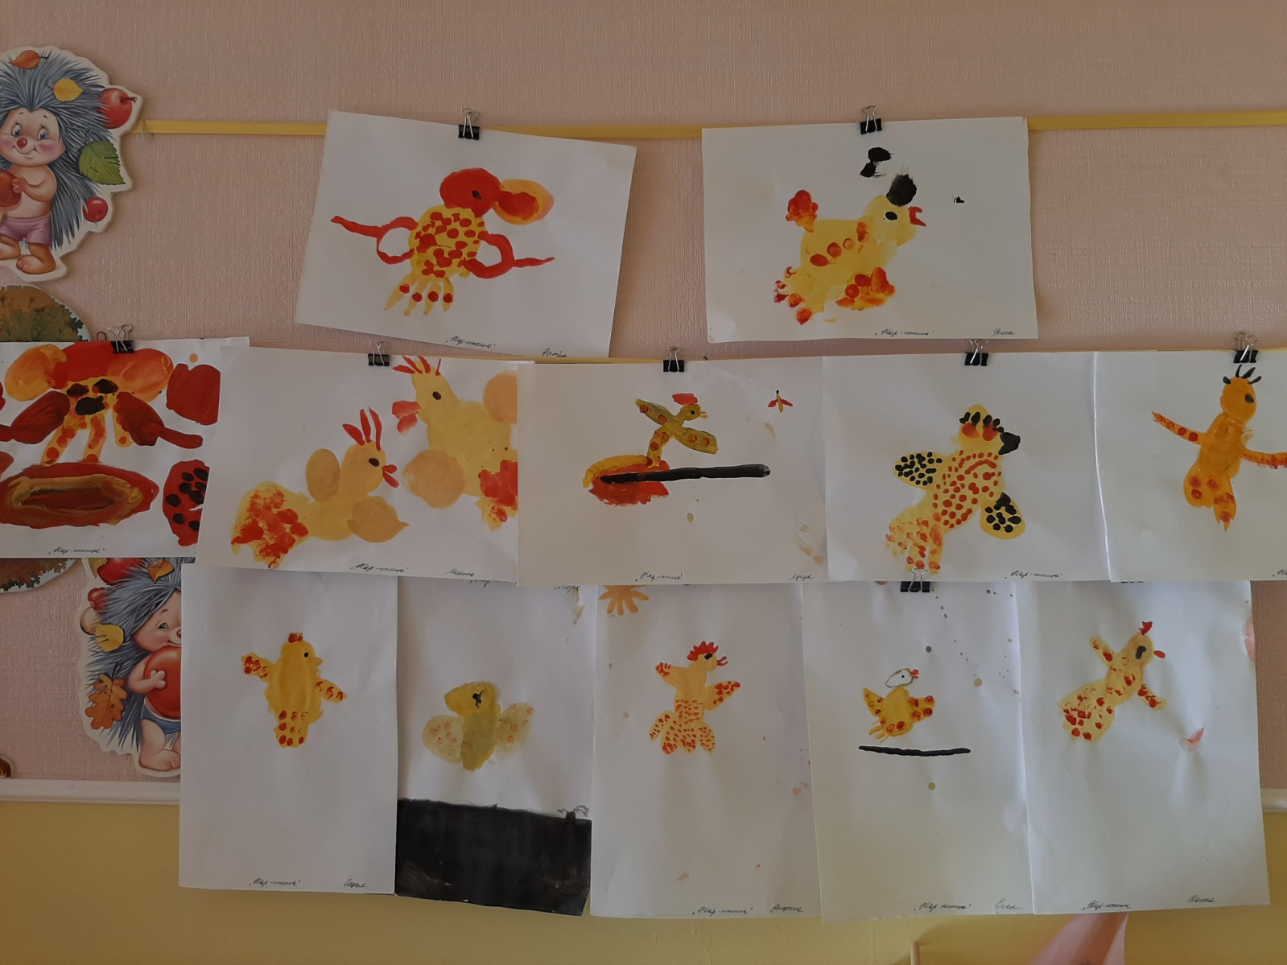
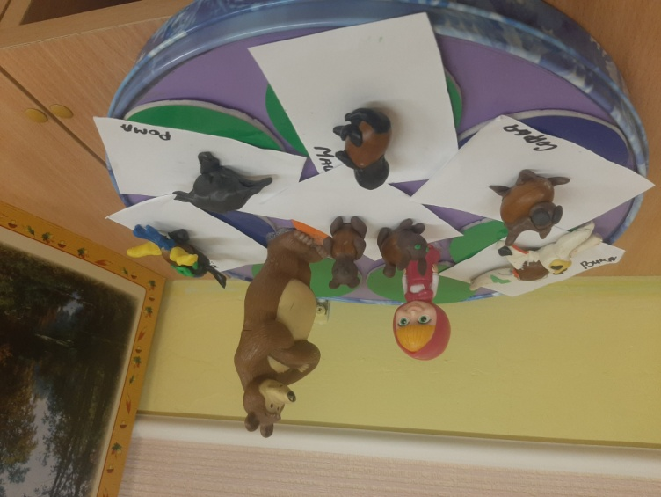
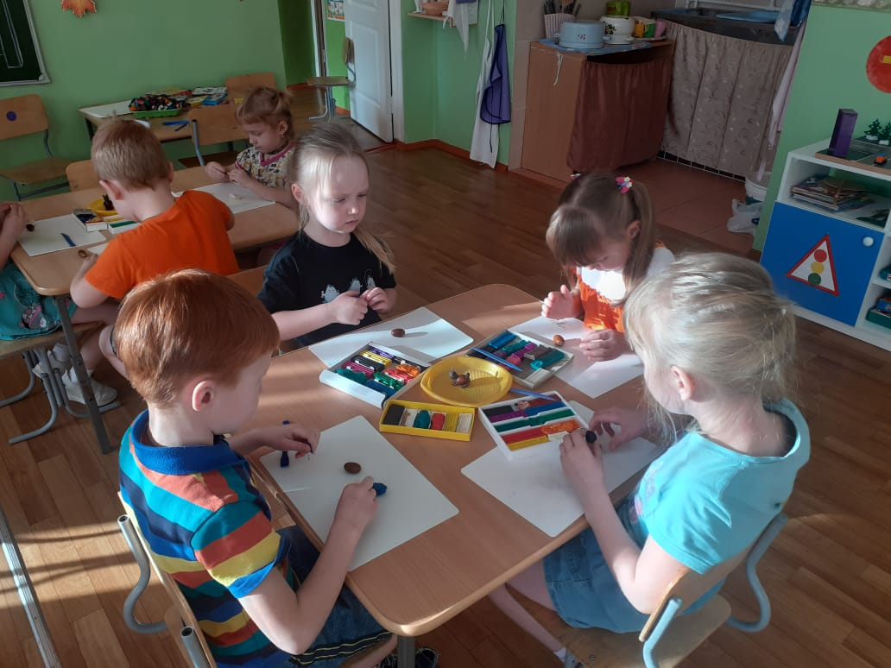
9. Художественно-творческая деятельность:
Лепка: «Герои любимых сказок»
Рисования: «Сказочные птицы»

Slide 13
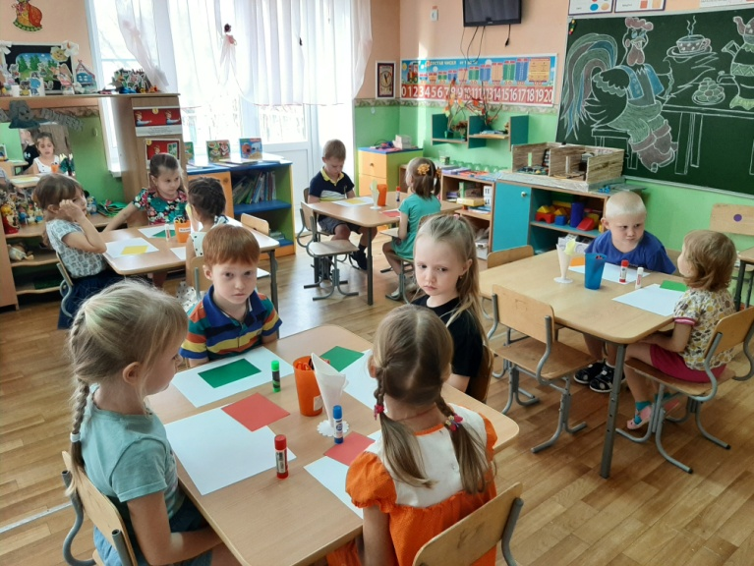
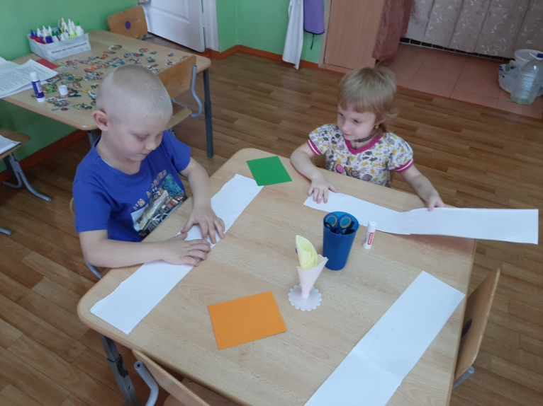
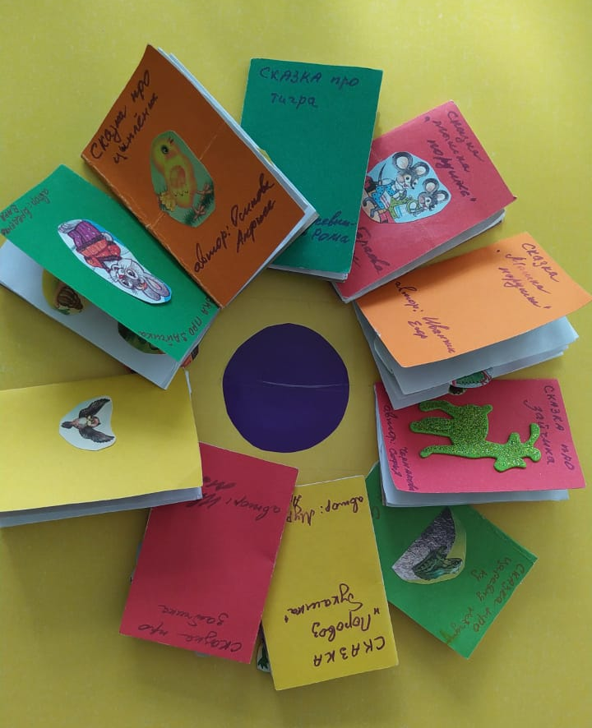
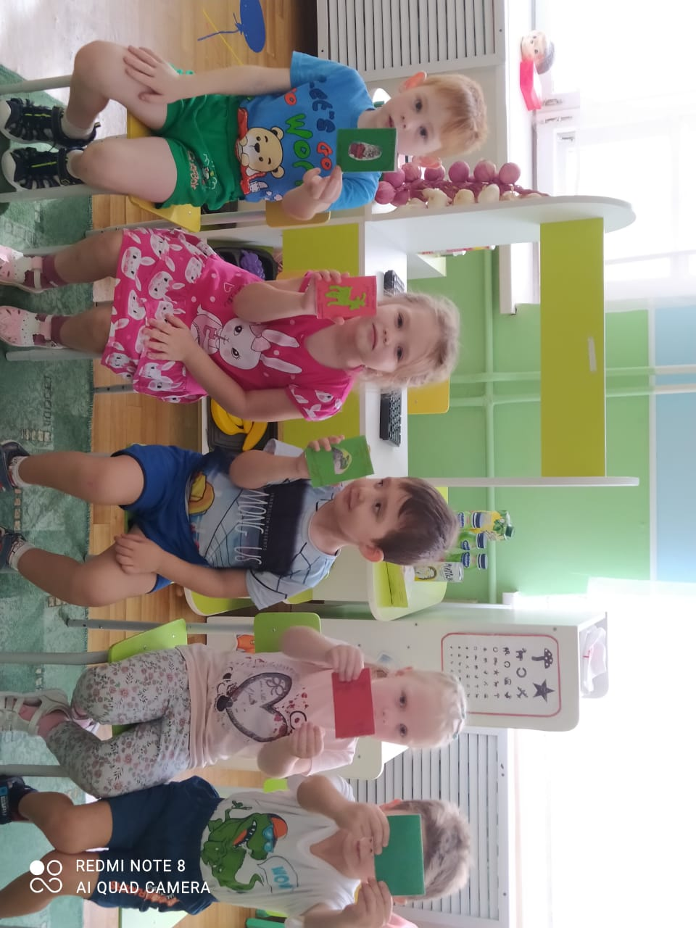
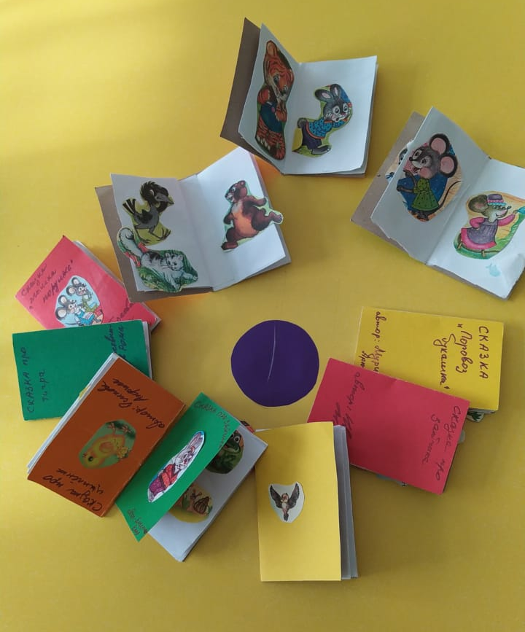
10. Конструктивная деятельность «Создание книжки-малышки» для средней группы

Slide 14
11. Ручной труд: «Книжкина больница»
12. Проблемная ситуация: «Что было бы, если бы все книги исчезли?»
13. Пословицы и поговорки: «Книга – друг человека», «Не будешь читать, ничего не будешь знать», «Возьмешь книгу в руки – не будет скуки»
14. Работа с родителями:
Рекомендации «Организация книжного уголка и чтения в семье»
Консультация для родителей на тему «Что делать, если ребенка не привлекает чтение книг?»
Консультация для родителей на тему «Научите ребенка любить книгу»
Привлечение родителей к созданию условий для развития интереса детей к книгам дома и в детском саду, выставка «Моя любимая книга»

Slide 15
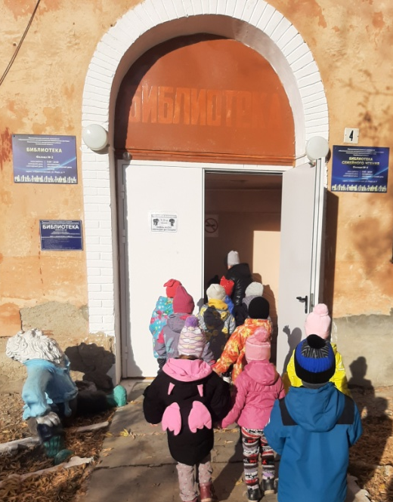
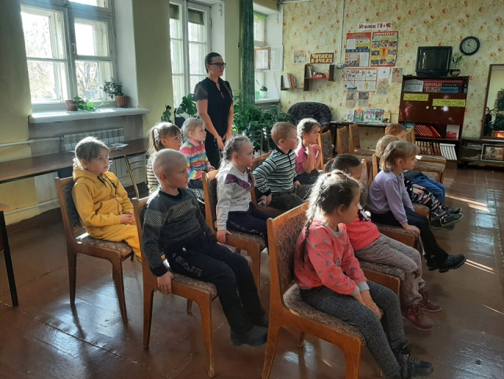
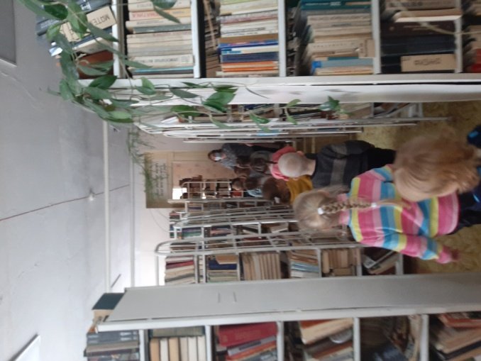
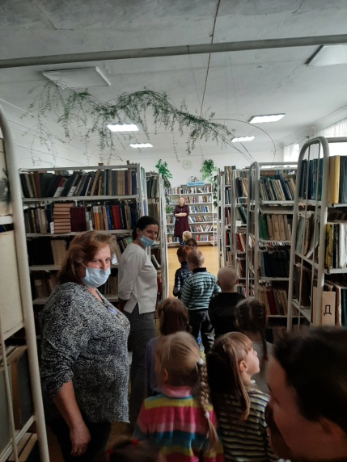
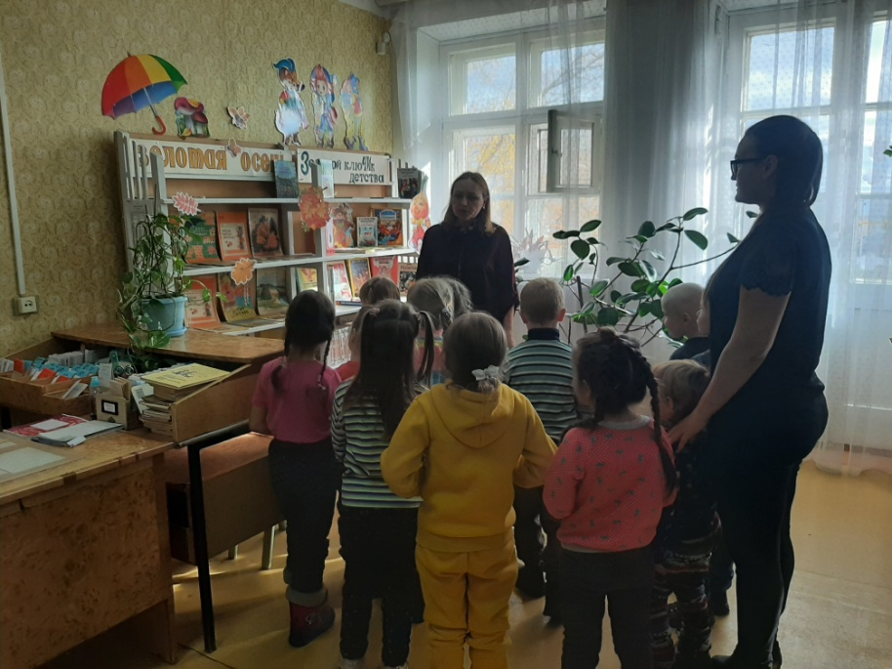
3 этап – заключительный:
Экскурсия в библиотеку: «В гости к книгам»

Slide 16
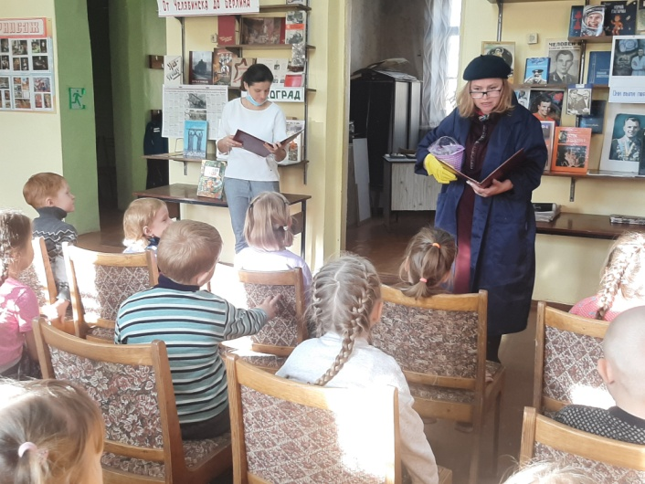
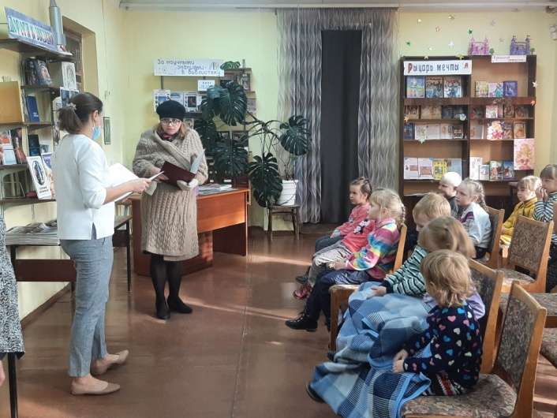

Slide 17
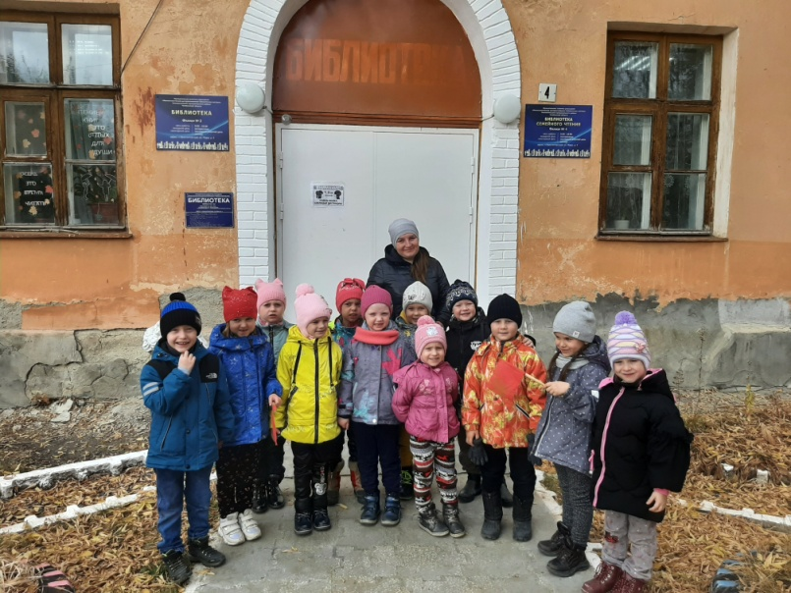

Slide 18
Результат реализации проекта:
В результате проекта дети старшей группы познакомились с творчеством детских поэтов и писателей. Дети узнали, откуда книжка к нам пришла. Повысился интереса детей к чтению и художественной литературе. Научились составлять рассказ о книге. Также были организованы тематические выставки: «Книжки-малышки» (для средней группы своими руками), «Моя любимая книжка» (дети принесли из дома).
В рамках проекта дети научились ремонтировать книги и бережно относиться к ним. А также, проявили интерес к посещению библиотеки.
Родители тоже активно участвовали в организованных мероприятиях детского сада, проявляли инициативу. В дополнение к этому они познакомились с информацией по воспитанию любви к чтению.
Проектный метод вызвал познавательный интерес к различным областям знаний, сформировал навыки сотрудничества. Технология проектирования делает дошкольников активными участниками воспитательного процесса, ведет к саморазвитию детей.

